Slide 1
XML语言
铁 男
北京传智播客教育 www.itcast.cn

Slide 2
什么是XML
XML是指可扩展标记语言(eXtensible Markup Language)，它是一种标记语言，很类似HTML。它被设计的宗旨是传输数据，而非显示数据。
XML标签没有被预定义，需要用户自行定义标签。
XML技术是W3C组织(World Wide Web Consortium万维网联盟)发布的，目前遵循的是W3C组织于2000年发布的XML1.0规范。
XML被广泛认为是继Java之后在Internet上最激动人心的新技术。

Slide 3
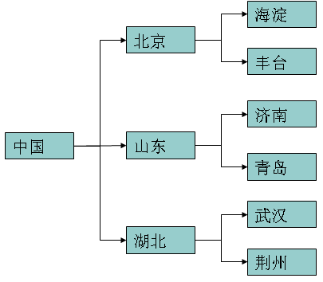
XML技术用于解决什么问题？
在现实生活中存在大量有关系的数据，如右图所示。
问题：这样的数据该如何表示并交给计算机处理呢？

Slide 4
XML技术用于解决什么问题？
XML语言出现的根本目的在于描述向上图那种有关系的数据。
XML是一种通用的数据交换格式。
在XML语言中，它允许用户自定义标签。一个标签用于描述一段数据；一个标签可分为开始标签和结束标签，在起始标签之间，又可以使用其它标签描述其它数据，以此来实现数据关系的描述。
XML中的数据必须通过软件程序来解析执行或显示，如IE；这样的解析程序称之为Parser(解析器)。
<?xml version="1.0" encoding="UTF-8"?>
<中国>
<北京>
<海淀></海淀>
<丰台></丰台>
</北京>
<山东>
<济南></济南>
<青岛></青岛>
</山东>
<湖北>
<武汉></武汉>
<荆州></荆州>
</湖北>
</中国>

Slide 5
Tip：XML常见应用
XML技术除用于保存有关系的数据之外，它还经常用作软件配置文件，以描述程序模块之间的关系。(如后面将要学习到的Struts、Spring和Hibernate都是基于XML作为配置文件的)
在一个软件系统中，通过XML配置文件可以提高系统的灵活性。即程序的行为是通过XML文件来配置的，而不是硬编码。
数据交换：不同语言之间用来交换数据
北京传智播客教育 www.itcast.cn
Notes:
程序的配置文件（这也是最后大家使用XML最常见的目的）；
数据交换：不同语言之间用来交换数据；
小型数据库：用来当数据库存储数据。

Slide 6
XML语法
铁 男

Slide 7
Tip：XML语法
一个XML文件分为如下几部分内容：
  文档声明
  元素
  属性
  注释
  CDATA区 、特殊字符
  处理指令（PI:Processing Instruction）
北京传智播客教育 www.itcast.cn

Slide 8
Tip：XML语法－文档声明
在编写XML文档时，需要先使用文档声明来声明XML文档。且必须出现在文档的第一行。并且必须指定
最简单的语法:<?xml version=“1.0”?>
用encoding属性说明文档所使用的字符编码。保存在磁盘上的文件编码要与声明的编码一致。
如：<?xml version=“1.0” encoding=“GB2312”?>
用standalone属性说明文档是否独立，即是否依赖其他文档。
如：<?xml version=“1.0” standalone=“yes”?>
yes不用引入外部的文件，no需要引入。（不常用）
北京传智播客教育 www.itcast.cn
Notes:
简单的xml文件 person.xml
***** XML文件定义的内容产生乱码（*****）

Slide 9
Tip：元素 (1)
XML元素指XML文件中出现的标签。一个标签分为起始和结束标签(不能省略)。一个标签有如下几种书写形式：
  包含标签主体：<mytag>some content</mytag>
  不含标签主体：<mytag/>
一个标签中可以嵌套若干子标签，但所有标签必须合理的嵌套，不允许有交叉嵌套。
  <mytag1><mytag2></mytag1></mytag2> WRONG
一个XML文档必须有且仅有一个根标签，其他标签都是这个根标签的子标签或孙标签。
北京传智播客教育 www.itcast.cn

Slide 10
Tip：元素(2)
对于XML标签中出现的所有空格和换行，XML解析程序都会当作标签内容进行处理。例如：下面两段内容的意义是不一样的。
第二段：
<网址>
www.itcast.cn
</网址>
第一段：
<网址>www.itcast.cn</网址>
由于在XML中，空格和换行都作为原始内容被处理，所以，在编写XML文件时，使用换行和缩进等方式来让原文件中的内容清晰可读的“良好”书写习惯可能要被迫改变。
北京传智播客教育 www.itcast.cn

Slide 11
Tip：元素(3)——命名规范
一个XML元素可以包含字母、数字以及其它一些可见字符，但必须遵守下面的一些规范：
  区分大小写，例如，<P>和<p>是两个不同的标记。
  不能以数字或“-” (中划线)开头。
  不能以xml(或XML、或Xml 等)开头。
  不能包含空格。
  名称中间不能包含冒号（:）。
北京传智播客教育 www.itcast.cn

Slide 12
Tip：属性
一个元素可以有多个属性，每个属性都有它自己的名称和取值，例如：<mytag name=“value” …/>
属性值一定要用引号(单引号或双引号)引起来。
属性名称的命名规范与元素的命名规范相同
元素中的属性是不允许重复的
在XML技术中，标签属性所代表的信息也可以被改成用子元素的形式来描述，例如：
<mytag>
<name>
<firstName/>
<lastName/>
</name>
</mytag>
北京传智播客教育 www.itcast.cn

Slide 13
注释
XML中的注释语法为：<!--这是注释-->
注意：
  XML声明之前不能有注释
  注释不能嵌套，例如：
WRONG
<!--大段注释
…
<!--有一段注释-->
…
-->
Notes:
XML的注释不可以写在文档声明之前。

Slide 14
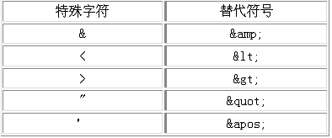
Tip：转义字符
对于一些单个字符，若想显示其原始样式，也可以使用转义的形式予以处理。
北京传智播客教育 www.itcast.cn
Notes:
< 和 & 的符号要用转义字符
> “ ‘ 可以不使用转义字符

Slide 15

CDATA区
CDATA是Character Data的缩写
作用：把标签当做普通文本内容；
语法：<![CDATA[内容]]>
<![CDATA[
<itcast>www.itcast.cn</itcast>
]]>
以上红色部分被当做普通文本而不是标签

Slide 16
处理指令
处理指令，简称PI(Processing Instruction)。
作用：用来指挥软件如何解析XML文档。
语法：必须以“<?”作为开头，以“?>”作为结尾。
常用处理指令：
  XML声明：<?xml version=“1.0” encoding=“GB2312”?>
  xml-stylesheet指令：
    作用：指示XML文档所使用的CSS样式XSL。
<?xml-stylesheet type=“text/css” href=“some.css”?>
注：对中文命名的标签元素不起作用
Notes:
准备了资料，大家可以了解一下该内容。

Slide 17
XML语法规则总结
所有 XML 元素都须有关闭标签
XML 标签对大小写敏感
XML 必须正确地嵌套顺序
XML 文档必须有根元素(只有一个)
XML 的属性值须加引号
特殊字符必须转义 --- CDATA
XML 中的空格、回车换行会解析时被保留
北京传智播客教育 www.itcast.cn

Slide 18
XML约束之DTD
铁 男
北京传智播客教育 www.itcast.cn
Notes:
１。缓存数据
２。处理字符乱码
３。监听器中的定时器
４。权限检查标签

Slide 19
为什么需要约束
XML都是用户自定义的标签，若出现小小的错误，软件程序将不能正确地获取文件中的内容而报错。(如：Tomcat)
XML技术中，可以编写一个文档来约束一个XML的书写规范，这个文档称之为约束。
两个概念：
  格式良好的XML：遵循XML语法的XML
  有效的XML：遵循约束文档的XML
总之：约束文档定义了在XML中允许出现的元素名称、属性及元素出现的顺序等等。

Slide 20
Tip：XML约束概述
什么是XML约束
  在XML技术里，可以编写一个文档来约束一个XML文档的书写规范，这称之为XML约束。
为什么需要XML约束
常用的约束技术
  XML DTD
  XML Schema
北京传智播客教育 www.itcast.cn

Slide 21
Tip：DTD约束快束入门
DTD(Document Type Definition)，全称为文档类型定义。
文件清单：book.xml
<?xml version="1.0" ?>
<!DOCTYPE书架 SYSTEM "book.dtd">
<书架>
<书>
<书名>葵花宝典</书名>
<作者>东方不败</作者>
<售价>59.00元</售价>
</书>
<书>
<书名>九阳神功</书名>
<作者>张无忌</作者>
<售价>57.00元</售价>
</书>
</书架>
文件清单：book.dtd
<!ELEMENT 书架 (书+)>
<!ELEMENT 书 (书名,作者,售价)>
<!ELEMENT 书名 (#PCDATA)>
<!ELEMENT 作者 (#PCDATA)>
<!ELEMENT 售价 (#PCDATA)>
DTD文件应使用UTF-8或Unicode
北京传智播客教育 www.itcast.cn
Notes:
书写完成DTD，并且约束成功后，可以总结书写的过程，更方便记忆。
复杂标签：<!ELEMENT 标签名 (子节点)>
简单标签：<!ELEMENT 标签名 (#PCDATA)>
引入DTD：<!DOCTYPE 根节点 SYSTEM “dtd的地址”>

Slide 22
将DTD与XML文档关联三种方式
DTD约束即可以作为一个单独的文件编写，也可以在XML文件内编写
使用内部DTD
  <!DOCTYPE 根节点 [ DTD的代码 ]>
使用外部DTD
  <!DOCTYPE 根节点 SYSTEM “DTD的地址” >
使用网络DTD
  <!DOCTYPE 根节点 PUBLIC “DTD的名称” “DTD的地址” >
北京传智播客教育 www.itcast.cn
Notes:
常见的使用网络DTD约束有 Struts2的框架

Slide 23
在xml文件内编写DTD
<?xml version="1.0" encoding="UTF-8" standalone="yes"?>
<!DOCTYPE 书架 [
<!ELEMENT 书架 (书+)>
<!ELEMENT 书 (书名,作者,售价)>
<!ELEMENT 书名 (#PCDATA)>
<!ELEMENT 作者 (#PCDATA)>
<!ELEMENT 售价 (#PCDATA)>
]>
<书架>
<书>
<书名>Java就业培训教程</书名>
<作者>张孝祥</作者>
<售价>39.00元</售价>
</书>
...
</书架>
北京传智播客教育 www.itcast.cn

Slide 24


引入外部DTD文档
XML使用DOCTYPE声明语句来指明它所遵循的DTD文档，有两种形式：
  当引用的DTD文档在本地时，采用如下方式：
  <!DOCTYPE 根元素 SYSTEM “DTD文档路径”>
  如：<!DOCTYPE 书架 SYSTEM “book.dtd”>
  当引用的DTD文档在公共网络上时，采用如下方式：
  <!DOCTYPE 根元素 PUBLIC “DTD名称” “DTD文档的URL”>
  如：<!DOCTYPE web-app PUBLIC
  "-//Sun Microsystems, Inc.//DTD Web Application 2.3//EN"
  "http://java.sun.com/dtd/web-app_2_3.dtd">

Slide 25
Tip：DTD约束语法细节
元素定义
属性定义
实体定义
北京传智播客教育 www.itcast.cn

Slide 26
DTD-定义元素
在DTD文档中使用ELEMENT关键字来声明一个XML元素。
语法：<!ELEMENT 元素名称 使用规则>
  使用规则：
    (#PCDATA):指示元素的主体内容只能是普通的文本.(Parsed Character Data)
    EMPTY：用于指示元素的主体为空。比如<br/>
    ANY:用于指示元素的主体内容为任意类型。
    (子元素)：指示元素中包含的子元素
  定义子元素及描述它们的关系:
    如果子元素用逗号分开，说明必须按照声明顺序去编写XML文档。
    如: <!ELEMENT FILE (TITLE,AUTHOR,EMAIL)
    如果子元素用“|”分开，说明任选其一。
    如:<!ELEMENT FILE (TITLE|AUTHOR|EMAIL)
    用+、*、？来表示元素出现的次数
      如果元素后面没有+*?:表示必须且只能出现一次
      +:表示至少出现一次，一次或多次
      *：表示可有可无，零次、一次或多次
      ?:表示可以有也可以无，有的话只能有一次。零次或一次
      如： <!ELEMENT MYFILE ((TITLE*, AUTHOR?, EMAIL)* | COMMENT)>
Notes:
EMPTY：用于指示元素的主体为空。
ANY:用于指示元素的主体内容为任意类型。
子元素之间的关系
,是按顺序 | 或的关系（只能出现一个）
子元素出现的次数
+:表示至少出现一次，一次或多次
*：表示可有可无，零次、一次或多次
?:表示可以有也可以无，有的话只能有一次。零次或一次

Slide 27
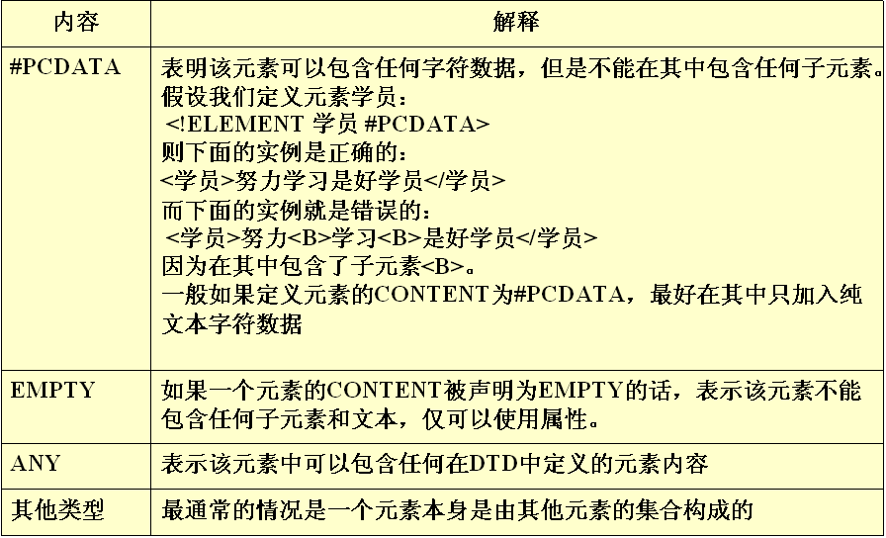
元素内容的类型
北京传智播客教育 www.itcast.cn

Slide 28
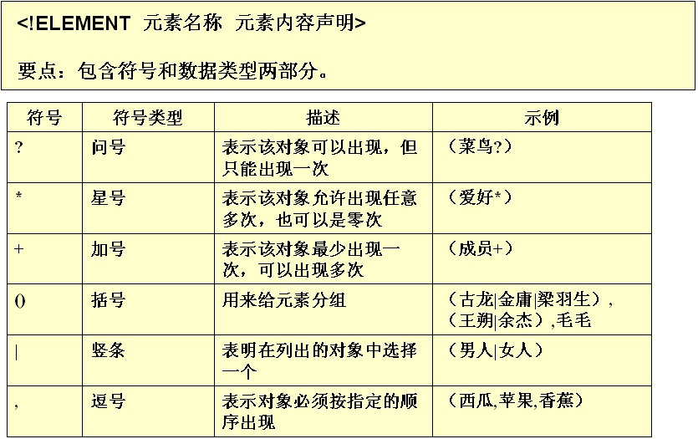
元素（ELEMENT）定义
北京传智播客教育 www.itcast.cn

Slide 29
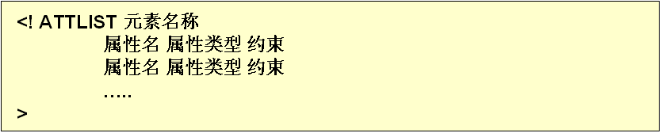
属性（ATTLIST）定义
属性声明举例
  <!ATTLIST 商品
  类别 CDATA #REQUIRED 必须的
  颜色 CDATA #IMPLIED 可选的
  >
  对应的XML为：<商品 类别=“服装” 颜色=“黄色”/>
北京传智播客教育 www.itcast.cn

Slide 30
DTD--定义属性2
属性值类型：
  CDATA：表示属性的取值为普通的文本字符串
  ENUMERATED (DTD没有此关键字)：表示枚举，只能从枚举列表中任选其一，如(鸡肉|牛肉|猪肉|鱼肉)
  ID:表示属性的取值不能重复（不能只写数字）
设置说明
  #REQUIRED：表示该属性必须出现
  #IMPLIED：表示该属性可有可无
  #FIXED:表示属性的取值为一个固定值。语法：#FIXED "固定值"
  直接值：表示属性的取值为该默认值

Slide 31
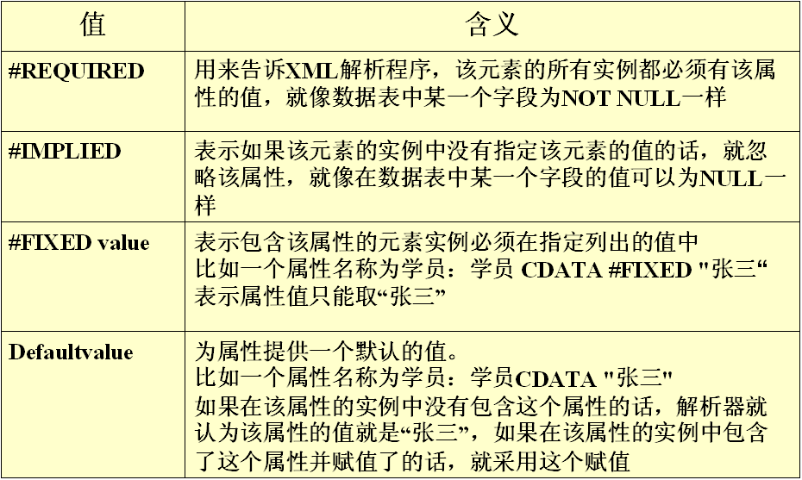
约束的四种形式
北京传智播客教育 www.itcast.cn

Slide 32
DTD--定义属性示例
  <!ATTLIST 页面作者
  姓名 CDATA #IMPLIED
  年龄 CDATA #IMPLIED
  联系信息 CDATA #REQUIRED
  网站职务 CDATA #FIXED "页面作者"
  个人爱好 CDATA "上网"
  >

Slide 33
DTD--定义属性示例
属性的类型可以是一组取值的列表，在 XML 文件中设置的属性值只能是这个列表中的某个值(枚举)
<?xml version = "1.0" encoding="GB2312" standalone="yes"?>
<!DOCTYPE 购物篮 [
<!ELEMENT 肉 EMPTY>
<!ATTLIST 肉 品种 ( 鸡肉 | 牛肉 | 猪肉 | 鱼肉 ) "鸡肉">
]>
<购物篮>
<肉 品种="鱼肉"/>
<肉 品种="牛肉"/>
<肉/>
</购物篮>
北京传智播客教育 www.itcast.cn

Slide 34
DTD--定义属性示例
<?xml version = "1.0" encoding="GB2312" ?>
<!DOCTYPE 联系人列表[
<!ELEMENT 联系人列表 ANY>
<!ELEMENT 联系人(姓名,EMAIL)>
<!ELEMENT 姓名(#PCDATA)>
<!ELEMENT EMAIL(#PCDATA)>
<!ATTLIST 联系人 编号 ID #REQUIRED>
]>
<联系人列表>
<联系人 编号=“p1">
<姓名>张三</姓名>
<EMAIL>zhang@it315.org</EMAIL>
</联系人>
<联系人 编号=“p2">
<姓名>李四</姓名>
<EMAIL>li@it315.org</EMAIL>
</联系人>
</联系人列表>
表示属性的设置值为一个唯一值。
ID 属性的值只能由字母，下划线开始，不能出现空白字符
北京传智播客教育 www.itcast.cn

Slide 35
Tip：实体定义
实体用于为一段内容创建一个别名，以后在XML文档中就可以使用别名引用这段内容了。
在DTD定义中，一条<!ENTITY …>语句用于定义一个实体。
<!ENTITY 别名 “值”>
在元素中引用 &别名;
北京传智播客教育 www.itcast.cn

Slide 36
定义引用实体
概念：在DTD中定义，在XML中使用
语法：<!ENTITY 实体名称 “实体内容”>
引用方式（注意是在XML中使用）：&实体名称;
DTD中定义:
<!ENTITY copyright “传智播客版权所有”>
XML中引用:
&copyright;
Notes:
W3C的文档给我们提供了文档，可以通过该文档进行复习。

Slide 37
XML编程(CRUD)
铁 男
北京传智播客教育 www.itcast.cn
Notes:
C:create
R:retrieve
U:update
D:delete

Slide 38

Tip：XML解析技术概述
XML解析方式分为两种：DOM方式和SAX方式
  DOM：Document Object Model，文档对象模型。这种方式是W3C推荐的处理XML的一种方式。
  SAX：Simple API for XML。这种方式不是官方标准，属于开源社区XML-DEV，几乎所有的XML解析器都支持它。
XML解析开发包
  JAXP：是SUN公司推出的解析标准实现。
  Dom4J：是开源组织推出的解析开发包。(牛，大家都在用，包括SUN公司的一些技术的实现都在用)
  JDom：是开源组织推出的解析开发包。
北京传智播客教育 www.itcast.cn
Notes:
通过dom.xml的文件画图解析DOM和SAX的关系
首先DOM解析XML也是在内存中形成一个树状结构。
DOM解析：把整个XML文档先加载到内存中，形成树状结构。
缺点：如果文档非常大，加载到内存中容易产生内存溢出的问题。
优点：因为节点与节点之间有关系，进行增删改非常方便。
SAX解析：基于事件驱动的，边读边解析。
缺点：不能进行增删改的操作。
优点：文档大也不会有内存溢出的问题，查找非常方便。

Slide 39
Tip：JAXP
JAXP:(Java API for XML Processing)开发包是JavaSE的一部分，它由以下几个包及其子包组成：
  org.w3c.dom:提供DOM方式解析XML的标准接口
  org.xml.sax:提供SAX方式解析XML的标准接口
  javax.xml:提供了解析XML文档的类
javax.xml.parsers包中，定义了几个工厂类。我们可以通过调用这些工厂类，得到对XML文档进行解析的DOM和SAX解析器对象。
  DocumentBuilderFactory
  SAXParserFactory
北京传智播客教育 www.itcast.cn

Slide 40
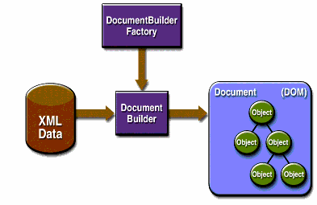
Tip：使用JAXP进行DOM解析
javax.xml.parsers 包中的DocumentBuilderFactory用于创建DOM模式的解析器对象 ， DocumentBuilderFactory是一个抽象工厂类，它不能直接实例化，但该类提供了一个newInstance方法 ，这个方法会根据本地平台默认安装的解析器，自动创建一个工厂的对象并返回。
北京传智播客教育 www.itcast.cn

Slide 41
Tip：获得JAXP中的DOM解析器
调用 DocumentBuilderFactory.newInstance() 方法得到创建 DOM 解析器的工厂。
调用工厂对象的 newDocumentBuilder方法得到 DOM 解析器对象。
调用 DOM 解析器对象的 parse() 方法解析 XML 文档，得到代表整个文档的 Document 对象，进行可以利用DOM特性对整个XML文档进行操作了。
北京传智播客教育 www.itcast.cn

Slide 42
Tip：DOM编程
DOM模型(document object model)
  DOM解析器在解析XML文档时，会把文档中的所有元素，按照其出现的层次关系，解析成一个个Node对象(节点)。
  在dom中，节点之间关系如下：
    位于一个节点之上的节点是该节点的父节点(parent)
    一个节点之下的节点是该节点的子节点（children）
    同一层次，具有相同父节点的节点是兄弟节点（sibling）
    一个节点的下一个层次的节点集合是节点后代(descendant)
    父、祖父节点及所有位于节点上面的，都是节点的祖先(ancestor)
  节点类型（下页ppt）
北京传智播客教育 www.itcast.cn

Slide 43
Tip：Node对象
Node对象提供了一系列常量来代表结点的类型，当开发人员获得某个Node类型后，就可以把Node节点转换成相应的节点对象(Node的子类对象)，以便于调用其特有的方法。（查看API文档）
Node对象提供了相应的方法去获得它的父结点或子结点。编程人员通过这些方法就可以读取整个XML文档的内容、或添加、修改、删除XML文档的内容了。
北京传智播客教育 www.itcast.cn

Slide 44
Tip：DOM方式解析XML文件
DOM解析编程
  获取指定节点的集合
  查找某一个节点
  删除结点
  更新结点内容
  添加节点
  获取所有的节点的名称（递归遍历）
  作业：指定的节点之前插入新节点
  作业：获取标签的属性值
北京传智播客教育 www.itcast.cn
Notes:
通过document.getElementsByTagName(“”) 可以获取节点集合 返回NodeList
通过Document.createElement(“”)可以创建元素对象。
Node对象中可以设置文本内容 setTextContent()
通过Node的appendChild()方法加入子节点。
需要把内存中的DOM树形结构回写到xml文件中。
TransformerFactory工厂类创建Transformer回写类，通过transform(Souuce,Result)方法回写xml。
New DOMSource(document) 和 new StreamResult(xml) 回写完成。
递归方法就是自己调用自己
public static void getNodeName(Node node){
if(node.getNodeType() == Node.ELEMENT_NODE){
System.out.println(node.getNodeName());
}
NodeList nodeList = node.getChildNodes();
for(int i=0;i<nodeList.getLength();i++){
Node child = nodeList.item(i);
getNodeName(child);
}
}

Slide 45
Tip：更新XML文档
javax.xml.transform包中的Transformer类用于把代表XML文件的Document对象转换为某种格式后进行输出，例如把xml文件应用样式表后转成一个html文档。利用这个对象，当然也可以把Document对象又重新写入到一个XML文件中。
Transformer类通过transform方法完成转换操作，该方法接收一个源和一个目的地。我们可以通过：
  javax.xml.transform.dom.DOMSource类来关联要转换的document对象，
  用javax.xml.transform.stream.StreamResult 对象来表示数据的目的地。
Transformer对象通过TransformerFactory获得。
北京传智播客教育 www.itcast.cn

Slide 46
SAX解析
在使用 DOM 解析 XML 文档时，需要读取整个 XML 文档，在内存中构架代表整个 DOM 树的Doucment对象，从而再对XML文档进行操作。此种情况下，如果 XML 文档特别大，就会消耗计算机的大量内存，并且容易导致内存溢出。
SAX解析允许在读取文档的时候，即对文档进行处理，而不必等到整个文档装载完才会文档进行操作。

Slide 47
SAX解析
SAX采用事件处理的方式解析XML文件，利用 SAX 解析 XML 文档，涉及两个部分：解析器和事件处理器：
  解析器可以使用JAXP的API创建，创建出SAX解析器后，就可以指定解析器去解析某个XML文档。
  解析器采用SAX方式在解析某个XML文档时，它只要解析到XML文档的一个组成部分，都会去调用事件处理器的一个方法，解析器在调用事件处理器的方法时，会把当前解析到的xml文件内容作为方法的参数传递给事件处理器。
  事件处理器由程序员编写，程序员通过事件处理器中方法的参数，就可以很轻松地得到sax解析器解析到的数据，从而可以决定如何对数据进行处理。
北京传智播客教育 www.itcast.cn

Slide 48
SAX解析原理
SAX 是事件驱动的 XML 处理方法
它是基于事件驱动的
startElement() 回调在每次 SAX 解析器遇到元素的起始标记时被调用
characters() 回调为字符数据所调用
endElement() 为元素的结束标记所调用
DefaultHandler类（在 org.xml.sax.helpers 软件包中）来实现所有这些回调，并提供所有回调方法默认的空实现
北京传智播客教育 www.itcast.cn

Slide 49
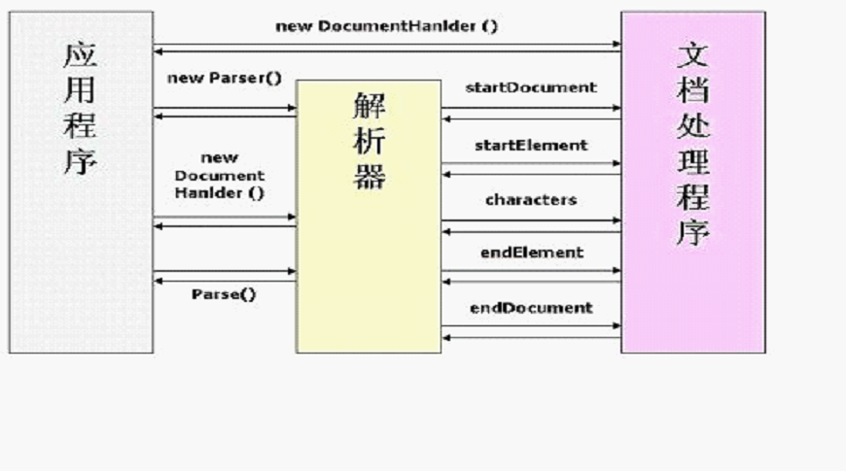
SAX的事件驱动模型
北京传智播客教育 www.itcast.cn

Slide 50
SAX DocumentHandler示例
SAX 解析器采用了基于事件的模型，它在解析XML文档的时候可以触发一系列的事件
发生相应事件时，将调用一个回调方法
  Start document
  Start element (config)
  Characters (whitespace)
  Start element (server)
  Characters (UNIX)
  End element (server)
  Characters (whitespace)
  End element (config)
  End document
<?xml version=“1.0” encoding=“utf-8”?>
<config>
<server>UNIX</server>
</config>
北京传智播客教育 www.itcast.cn

Slide 51
使用SAX方式解析XML
使用SAXParserFactory创建SAX解析工厂
  SAXParserFactory spf = SAXParserFactory.newInstance();
通过SAX解析工厂得到解析器对象
  SAXParser sp = spf.newSAXParser();
通过解析器对象解析xml文件
  xmlReader.parse("book.xml“,new XMLContentHandler());
这里的XMLContentHandler 继承 DefaultHandler
北京传智播客教育 www.itcast.cn

Slide 52
SAX 代码例子
public class XMLContentHandler extends DefaultHandler{
  //当前元素中的数据
  private String currentData;
  //取得元素数据
  public void characters(char[] ch, int start, int length)
  throws SAXException {
  currentData=new String(ch,start,length);
  }
  //在解析整个文档结束时调用
  public void endDocument() throws SAXException {
  System.out.println("结束文档");
  }
北京传智播客教育 www.itcast.cn

Slide 53
SAX 代码例子
  //在解析元素结束时调用
  public void endElement(String uri, String localName, String name)
  throws SAXException {
  System.out.println("节点数据 *************************"+this.currentData);
  System.out.println("结束元素 ************"+name);
  }
  //在解析整个文档开始时调用
  public void startDocument() throws SAXException {
  System.out.println("开始文档");
  }
  //在解析元素开始时调用
  public void startElement(String uri, String localName, String name,
  Attributes attributes) throws SAXException {
  System.out.println("开始元素 ************"+name);
  }
}
北京传智播客教育 www.itcast.cn

Slide 54
Tip：DOM4J解析XML文档
Dom4j是一个简单、灵活的开放源代码的库。Dom4j是由早期开发JDOM的人分离出来而后独立开发的。与JDOM不同的是，dom4j使用接口和抽象基类，虽然Dom4j的API相对要复杂一些，但它提供了比JDOM更好的灵活性。
Dom4j是一个非常优秀的Java XML API，具有性能优异、功能强大和极易使用的特点。现在很多软件采用的Dom4j，例如Hibernate，包括sun公司自己的JAXM也用了Dom4j。
使用Dom4j开发，需下载dom4j相应的jar文件。
北京传智播客教育 www.itcast.cn

Slide 55
Tip：Document对象
DOM4j中，获得Document对象的方式有三种：
1.读取XML文件,获得document对象
SAXReader reader = new SAXReader();
Document document = reader.read(new File("input.xml"));
2.解析XML形式的文本,得到document对象.
String text = "<members></members>";
Document document = DocumentHelper.parseText(text);
3.主动创建document对象.
Document document = DocumentHelper.createDocument();
//创建根节点
Element root = document.addElement("members");
北京传智播客教育 www.itcast.cn

Slide 56
Tip：节点对象
1.获取文档的根节点.
Element root = document.getRootElement();
2.取得某个节点的子节点.
Element element=node.element(“书名");
3.取得节点的文字
String text=node.getText();
北京传智播客教育 www.itcast.cn

Slide 57
Tip：节点对象
4.取得某节点下所有名为“member”的子节点，并进行遍历.
List nodes = rootElm.elements("member");
for (Iterator it = nodes.iterator(); it.hasNext();) {
Element elm = (Element) it.next();
// do something
}
5.对某节点下的所有子节点进行遍历.
for(Iterator it=root.elementIterator();it.hasNext();){
Element element = (Element) it.next();
// do something
}
6.在某节点下添加子节点.
Element ageElm = newMemberElm.addElement("age");
北京传智播客教育 www.itcast.cn

Slide 58
Tip：节点对象
7.设置节点文字.
element.setText("29");
8.删除某节点.
//childElm是待删除的节点,parentElm是其父节点
parentElm.remove(childElm);
9.添加一个CDATA节点.
Element contentElm = infoElm.addElement("content");
contentElm.addCDATA(diary.getContent());
北京传智播客教育 www.itcast.cn

Slide 59
Tip：节点对象属性
1.取得某节点下的某属性
Element root=document.getRootElement();
//属性名name
Attribute attribute=root.attribute("size");
2.取得属性的文字
String text=attribute.getText();
3.删除某属性
Attribute attribute=root.attribute("size");
root.remove(attribute);
北京传智播客教育 www.itcast.cn

Slide 60
Tip：节点对象属性
3.遍历某节点的所有属性
Element root=document.getRootElement();
for(Iterator it=root.attributeIterator();it.hasNext();){
Attribute attribute = (Attribute) it.next();
String text=attribute.getText();
System.out.println(text);
}
4.设置某节点的属性和文字.
newMemberElm.addAttribute("name", "sitinspring");
5.设置属性的文字
Attribute attribute=root.attribute("name");
attribute.setText("sitinspring");
北京传智播客教育 www.itcast.cn

Slide 61
Tip：将文档写入XML文件.
1.文档中全为英文,不设置编码,直接写入的形式.
XMLWriter writer = new XMLWriter(new FileWriter("output.xml"));
writer.write(document);
writer.close();
2.文档中含有中文,设置编码格式写入的形式.
OutputFormat format = OutputFormat.createPrettyPrint();
// 指定XML编码
format.setEncoding("GBK");
XMLWriter writer = new XMLWriter(newFileWriter("output.xml"),format);
writer.write(document);
writer.close();
北京传智播客教育 www.itcast.cn

Slide 62
Tip：Dom4j在指定位置插入节点
1.得到插入位置的节点列表（list）
2.调用list.add(index,elemnent)，由index决定element的插入位置。
Element元素可以通过DocumentHelper对象得到。示例代码：
  Element aaa = DocumentHelper.createElement("aaa");
  aaa.setText("aaa");
  List list = root.element("书").elements();
  list.add(1, aaa);
  //更新document
北京传智播客教育 www.itcast.cn

Slide 63
Tip：字符串与XML的转换
1.将字符串转化为XML
String text = "<members> <member>sitinspring</member></members>";
Document document = DocumentHelper.parseText(text);
2.将文档或节点的XML转化为字符串.
SAXReader reader = new SAXReader();
Document document = reader.read(new File("input.xml"));
Element root=document.getRootElement();
String docXmlText=document.asXML();
String rootXmlText=root.asXML();
Element memberElm=root.element("member");
String memberXmlText=memberElm.asXML();
北京传智播客教育 www.itcast.cn

Slide 64
XML约束之Schema
铁 男

Slide 65
XML Schema
XML Schema 也是一种用于定义和描述 XML 文档结构与内容的模式语言，其出现是为了克服 DTD 的局限性
XML Schema VS DTD：
  XML Schema符合XML语法结构。
  DOM、SAX等XML API很容易解析出XML Schema文档中的内容。
  XML Schema对名称空间支持得非常好。
  XML Schema比XML DTD支持更多的数据类型，并支持用户自定义新的数据类型。
  XML Schema定义约束的能力非常强大，可以对XML实例文档作出细致的语义限制。
  XML Schema不能像DTD一样定义实体，比DTD更复杂，但Xml Schema现在已是w3c组织的标准，它正逐步取代DTD。
北京传智播客教育 www.itcast.cn

Slide 66
XML Schema
XML Schema是用一套预先规定的XML元素和属性创建的，这些元素和属性定义了XML文档的结构和内容模式。 XML Schema规定XML文档实例的结构和每个元素/属性的数据类型
Schema相对于DTD的明显好处是，XML Schema文档本身也是XML文档，而不是像DTD一样使用自成一体的语法
Notes:
Schema和DTD区别
XML从SGML中继承了DTD，并用它来定义内容的模型，验证和组织元素。同时，它也有很多局限：
DTD不遵守XML语法；
DTD不可扩展；
DTD不支持命名空间的应用；
DTD没有提供强大的数据类型支持，只能表示很简单的数据类型。
Schema完全克服了这些弱点，使得基于Web的应用系统交换XML数据更为容易。下面是它所展现的一些新特性：
Schema完全基于XML语法，不需要再学习特殊的语法；
Schema能用处理XML文档的工具处理，而不需要特殊的工具；
Schema大大扩充了数据类型，支持booleans、numbers、dates and times、URIs、integers、decimal numbers和real numbers等；
Schema支持原型，也就是元素的继承。如：我们定义了一个“联系人”数据类型，然后可以根据它产生“朋友联系人”和“客户联系”两种数据类型；
Schema支持属性组。我们一般声明一些公共属性，然后可以应用于所有的元素，属性组允许把元素、属性关系放于外部定义、组合；
开放性。原来的DTD只能有一个DTD应用于一个XML文档，现在可以有多个Schema运用于一个XML文档。

Slide 67
Schema一些概念
XML Schema 文件自身就是一个XML文件，但它的扩展名通常为.xsd
和XML文件一样，一个XML Schema文档也必须有一个根结点，但这个根结点的名称为Schema
应用schema约束 开发xml 过程
编写了一个XML Schema约束文档后，通常需要把这个文件中声明的元素绑定到一个ＵＲＩ地址上，这个URI地址叫namespace名称空间，以后XML文件就可以通过这个URI（即名称空间）引用绑定指定名称空间的元素
W3C预先定义
元素和属性
Schema文档
XML文档
模式文档(约束文档)
实例文档
北京传智播客教育 www.itcast.cn

Slide 68
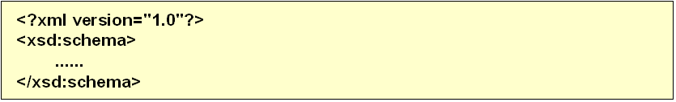
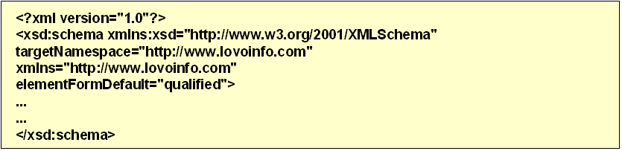
XMLSchema文档基本结构
在W3C XML schema规范中规定：所有的Schema文档都使用<schema>作为其根元素
<schema>元素可以包含一些属性。一个XML schema声明看起来经常以如下的形式出现
北京传智播客教育 www.itcast.cn

Slide 69
Schema入门案例
<?xml version="1.0" encoding="UTF-8" ?>
<xs:schema xmlns:xs="http://www.w3.org/2001/XMLSchema"
targetNamespace="http://www. itcast.cn"
elementFormDefault="qualified">
<xs:element name='书架' >
<xs:complexType>
<xs:sequence maxOccurs='unbounded' >
<xs:element name='书' >
<xs:complexType>
<xs:sequence>
<xs:element name='书名' type='xs:string' />
<xs:element name='作者' type='xs:string' />
<xs:element name='售价' type='xs:string' />
</xs:sequence>
</xs:complexType>
</xs:element>
</xs:sequence>
</xs:complexType>
</xs:element>
</xs:schema>
book.xsd文件
北京传智播客教育 www.itcast.cn

Slide 70
Schema入门案例
<?xml version="1.0" encoding="UTF-8"?>
<itcast:书架 xmlns:itcast="http://www.itcast.cn"
xmlns:xsi="http://www.w3.org/2001/XMLSchema-instance"
xsi:schemaLocation=“http://www.itcast.cn book.xsd">
<itcast:书>
<itcast:书名>九阴真经</itcast:书名>
<itcast:作者>郭靖</itcast:作者>
<itcast:售价>28.00元</itcast:售价>
</itcast:书>
</itcast:书架>
北京传智播客教育 www.itcast.cn

Slide 71
在XML Schema文档中声明名称空间
<xs:schema xmlns:xs="http://www.w3.org/2001/XMLSchema"
targetNamespace="http://www. itcast.cn"
elementFormDefault="qualified"
attributeFormDefault="qualified"
>
<xs:schema>
targetNamespace元素用于指定schema文档中声明的元素属于哪个名称空间。
elementFormDefault元素用于指定局部元素是否受到该schema指定targetNamespace所指定的名称空间限定
attributeFormDefault元素用于指定局部属性是否受到该schema指定targetNamespace所指定的名称空间限定
北京传智播客教育 www.itcast.cn

Slide 72
名称空间的概念
在XML Schema中，每个约束模式文档都可以被赋以一个唯一的名称空间，名称空间用一个唯一的URI（Uniform Resource Identifier，统一资源标识符）表示。 在Xml文件中书写标签时，可以通过名称空间声明（xmlns），来声明当前编写的标签来自哪个Schema约束文档。如：
<itcast:书架 xmlns:itcast=“http://www.itcast.cn”>
<itcast:书>……</itcast:书>
</itcast:书架>
此处使用itcast来指向声明的名称，以便于后面对名称空间的引用。
注意：名称空间的名字语法容易让人混淆，尽管以 http:// 开始，那个 URL 并不指向一个包含模式定义的文件。事实上，这个 URL：http://www.itcast.cn根本没有指向任何文件，只是一个分配的名字。
北京传智播客教育 www.itcast.cn

Slide 73
使用名称空间引入Schema
为了在一个XML文档中声明它所遵循的Schema文件的具体位置，通常需要在Xml文档中的根结点中使用schemaLocation属性来指定，例如：
<itcast:书架 xmlns:itcast="http://www.itcast.cn"
xmlns:xsi="http://www.w3.org/2001/XMLSchema-instance"
xsi:schemaLocation=“http://www.itcast.cn book.xsd">
schemaLocation此属性有两个值。第一个值是需要使用的命名空间。第二个值是供命名空间使用的 XML schema 的位置，两者之间用空格分隔。
注意，在使用schemaLocation属性时，也需要指定该属性来自哪里。
北京传智播客教育 www.itcast.cn

Slide 74
使用默认名称空间
基本格式：
xmlns="URI"
举例：
<书架 xmlns=" http://www.itcast.cn"
xmlns:xsi="http://www.w3.org/2001/XMLSchema-instance"
xsi:schemaLocation=“http://www.itcast.cn book.xsd">
<书>
  <书名>JavaScript网页开发</书名>
  <作者>张孝祥</作者>
  <售价>28.00元</售价>
</书>
<书架>
北京传智播客教育 www.itcast.cn

Slide 75
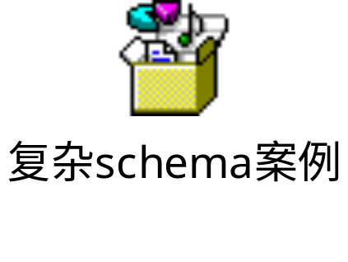
使用名称空间引入多个XML Schema文档
文件清单：xmlbook.xml
<?xml version="1.0" encoding="UTF-8"?>
<书架 xmlns="http://www.it315.org/xmlbook/schema"
xmlns:demo="http://www.it315.org/demo/schema"
xmlns:xsi="http://www.w3.org/2001/XMLSchema-instance"
xsi:schemaLocation="http://www.it315.org/xmlbook/schema http://www.it315.org/xml/book.xsd
http://www.it315.org/demo/schema http://www.it315.org/demo.xsd">
<书>
<书名>JavaScript网页开发</书名>
<作者>张孝祥</作者>
<售价 demo:币种=”人民币”>28.00元</售价>
</书>
</书架>
北京传智播客教育 www.itcast.cn

Slide 76
XML Schema基础概念
Schema元素：简单类型和复杂类型
XML Schema规范中将元素分为两种类型
  简单类型元素:简单类型元素只能包含字符内容。这些字符可以被约束为特殊的预定义类型或派生类型。例如，可以指定一个简单元素的内容必须是日期、整数、字符串或者仅仅是一个字符或者一系列字符。type属性
  复杂类型元素:复杂类型元素是包含子元素内容或者属性的元素
  <complexType> <sequence> 子元素
北京传智播客教育 www.itcast.cn

Slide 77
Tip：Schema语法
参看w3c文档
北京传智播客教育 www.itcast.cn

